Slide 1


2025年度外国语学院科研工作总结
汇报人：吴杰伟
2026年1月9日

Slide 2
目 录
科研项目
科研成果
01
02
科研获奖
04
科研服务
03

Slide 3


PART 01
科研项目

Slide 4

外国语学院2025年省部级科研项目立项情况
国家社科基金重大项目滚动资助
1项
国社科青年项目
1项
国家社科基金重大项目
1项
国社科优秀学术著作再版项目
1项
国社科中华学术外译项目
3项
外国语学院获
省部级科研项目
14项
国社科后期资助项目
1项
2025年新编《列国志》《国际组织志》丛书项目
3项
3项
国家民委项目

Slide 5
省部级科研项目
2025年国家社科基金重大项目
陈明
世界古代文明图像文献的数字化整理与研究
2025年国家社科基金重大项目滚动资助
张忞煜
世界诸文明在印度洋地区的交流交汇研究
2025年国家社科基金青年项目
马宇晨
中美博弈背景下菲律宾政治中的制度性文化因素研究
2025年国家社科基金优秀学术著作再版项目
张 冰
俄罗斯汉学家李福清研究

Slide 6
省部级科研项目
2025年国家社科基金后期资助项目
谷 裕
人间大戏：歌德的《浮士德》
2025年度国家社科基金中华学术外译项目
周海燕
现代汉语词类研究（修订本）
黄超然
晚清女性与近代中国（第二版）
方舒琼
敦煌的医疗与社会

Slide 7
省部级科研项目
2025国家民委项目
王 宇
国族建构视野下的以色列少数族群政策研究
施 越
中西帝国比较视野下的俄罗斯近代转型研究
梅华龙
文明比较视野下的古地中海东岸国族与帝国研究

Slide 8
省部级科研项目
2025年新编《列国志》《国际组织志》丛书项目
王 旭
新编《列国志·巴基斯坦》
张 幸
新编《列国志·孟加拉国》
马宇晨
新编《列国志·菲律宾》

Slide 9
外国语学院在研省部级科研项目
在研省部级重大项目11项
其中，国家社科基金重大项目6项
教育部人文社会科学重点研究基地重大项目5项
外国语学院目前在研省部级科研项目
123项
在研省部级重点项目6项
在研国家社科基金中华学术外译项目25项

Slide 10
横向科研项目
项目名称 | 负责人 | 来款单位
多语种辞书的数字化整理与研究 | 陈明 | 企业委托项目
“国际涉伊斯兰教信息收集与整理”课题 | 沈一鸣 | 其他纵向项目
生成式人工智能对大学生价值引领的影响及对策研究 | 冯美娜 | 其他纵向项目
学而思网校与北京大学外国语学院科研合同 | 马乃强 | 企业委托项目
新疆研究专项2025|施越协作 | 施越 | 高端智库
中蒙俄经济走廊建设进展和形势监测分析 | 王浩 | 中央部委委托项目
文明比较视野下的古地中海东岸国族与帝国研究 | 梅华龙 | 其他纵向项目
国族建构视野下的以色列少数族群政策研究 | 王宇 | 其他纵向项目
丝绸之路佛教叙事性图像及其设计转化研究 | 陈明 | 企业委托项目
鉴往知今：东西方文明艺术交流史研究 | 陈明 | 企事业单位委托项目
2025年横向课题立项10项
※
2025年横向入账金额逾212万元
※

Slide 11
PART 02
科研成果

Slide 12
科研成果
外国语学院近5年学术研究成果
年份 | 论文 | 译文 | 研究咨询报告 | 学术 专著 | 编著 及教材 | 工具书 参考书 | 译著 | 电子 出版物 | 古籍 整理 | 共计
2025 | 250 | 3 | 21 | 22 | 60 | 1 | 34 | 2 | 0 | 366
2024 | 268 | 5 | 6 | 18 | 42 | 1 | 32 | 2 | 1 | 375
2023 | 257 | 14 | 13 | 17 | 30 | 1 | 29 | 0 | 1 | 362
2022 | 239 | 12 | 8 | 17 | 23 | 2 | 29 | 1 | 1 | 332
2021 | 222 | 19 | 4 | 17 | 23 | 0 | 40 | 0 | 0 | 325

Slide 13


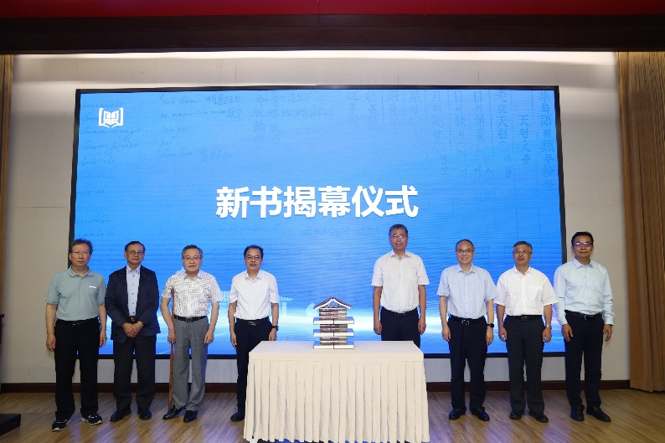
科研成果
《“语藏”先声》：“语藏”计划首发成果，奠定学术基石
2025年9月，《“语藏”先声——北大学者双语辞书研究论集》作为“语藏”计划的首部标志性成果正式出版,为整个计划奠定了坚实的学术基石。“语藏”计划是一项横跨语言学、辞书学、区域国别学三大学科的宏大学术项目，以全面梳理传世中外双语辞书以及相关出土文献为核心任务，沿着历代中外双语及多语辞书的搜集整理、相关问题专题研究两大线索深入推进，彰显了我院在跨文化研究领域主动作为、积极担当的精神。

Slide 14

科研成果
政策咨询报告
沈一鸣、张幸、施越、王浩、张嘉妹、王宇、梅华龙、李婷婷、王帅、史阳、马宇晨等老师撰写的政策咨询报告，被中共中央有关部门采纳。显示我院教师在国别和区域研究领域的深厚学术功底和前瞻性的政策视野，研究成果为国家的外交政策制定提供了有力的智力支持，也为推动国际交流与合作、促进世界和平与发展做出了积极贡献。

Slide 15
PART 03
科研获奖

Slide 16


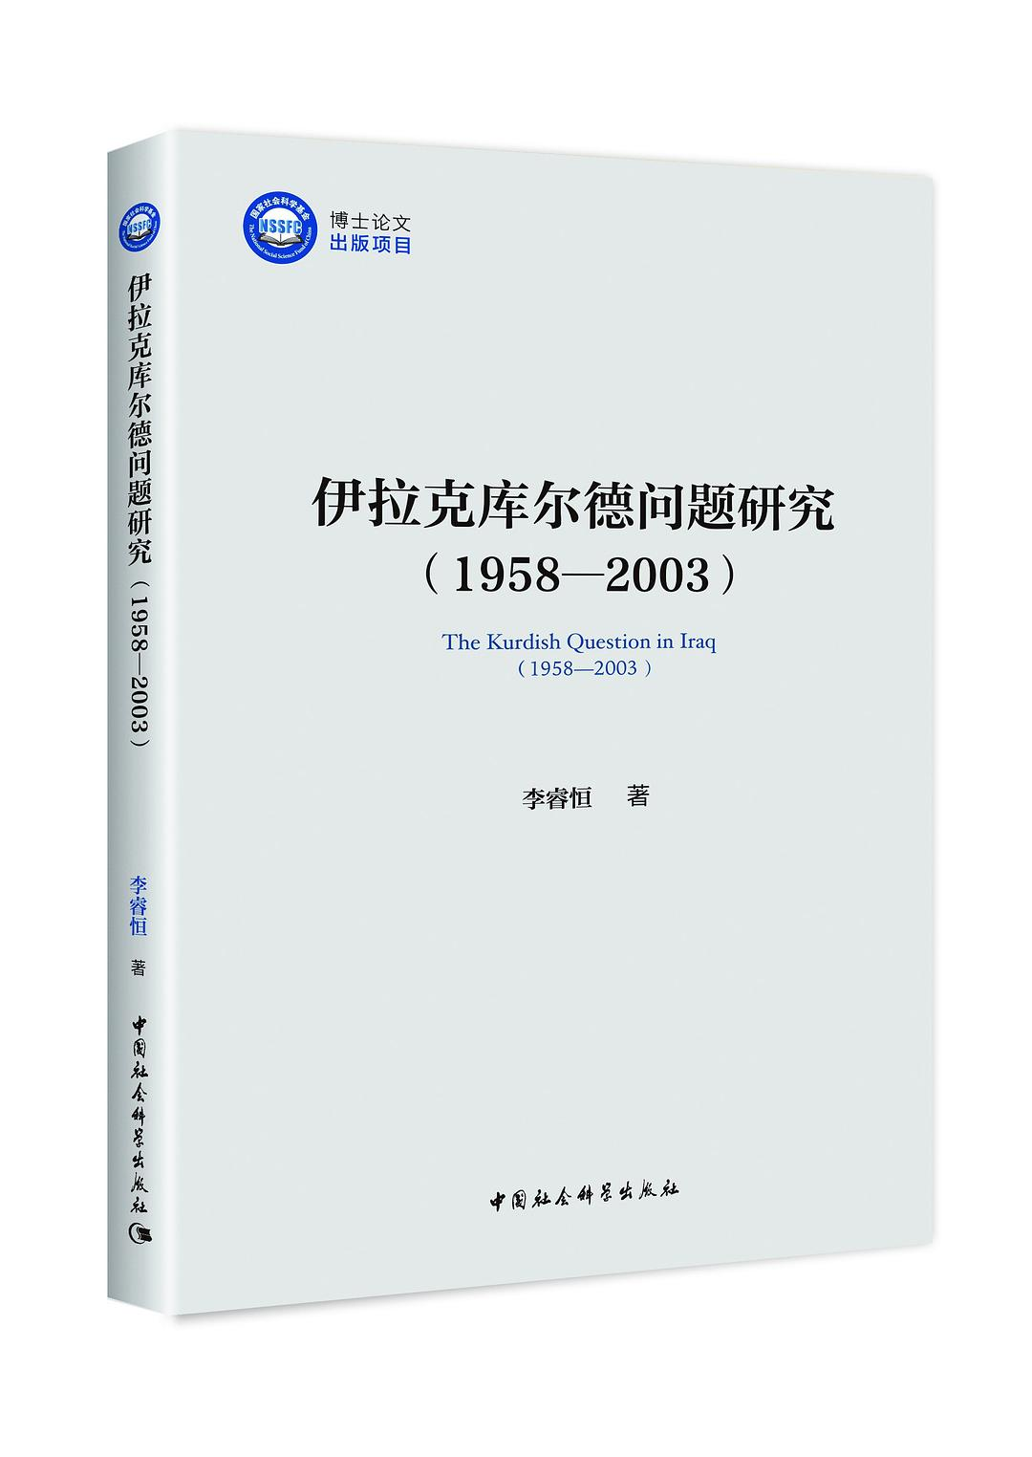
获北京市“第十八届哲学社会科学优秀成果奖 ”2项
谷裕教授、李睿恒助理教授荣获北京市“第十八届哲学社会科学优秀成果奖”二等奖
获奖人 | 获奖成果 | 奖项
谷裕 | 《浮士德》译注（第一部、第二部） | 学科学术 二等奖
李睿恒 | 伊拉克库尔德问题研究（1958—2003） | 学科学术 二等奖

Slide 17
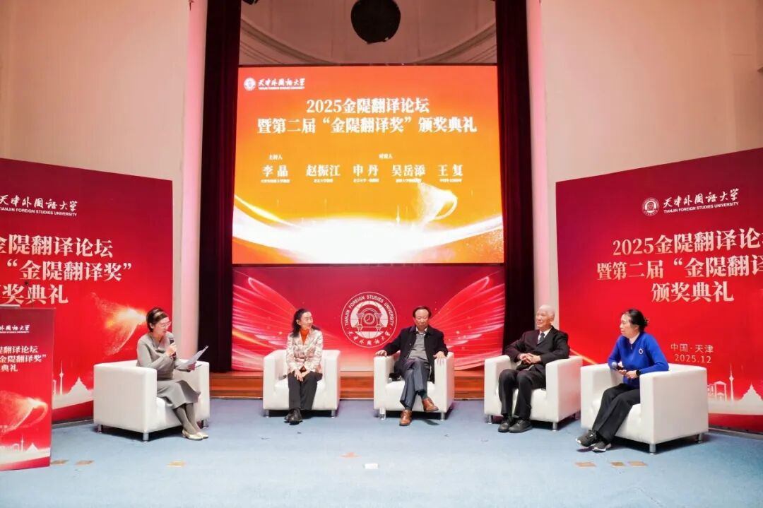


申丹教授、赵振江教授荣膺第二届“金隄翻译奖”
申丹教授、赵振江教授分别荣获金隄翻译奖“文学外译类”一等奖和“文学中译类”二等奖。

Slide 18
PART 04
科研服务

Slide 19
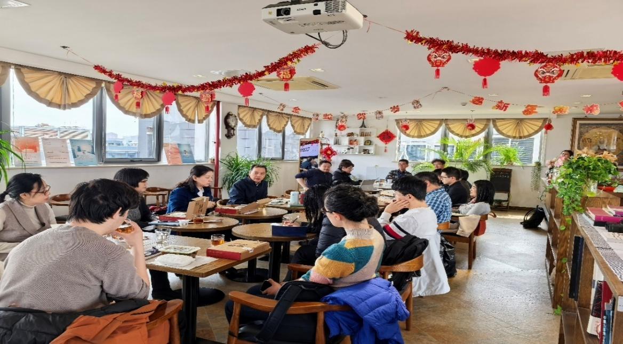
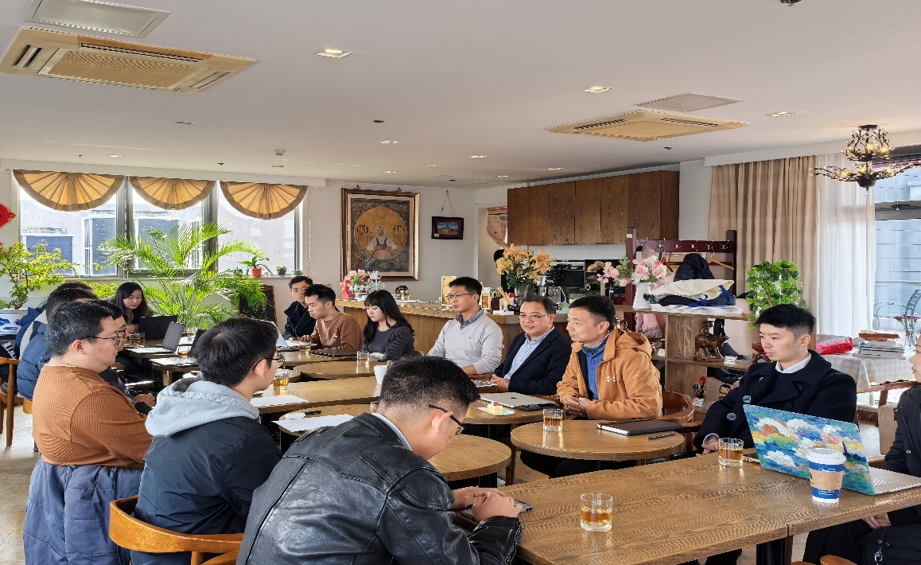
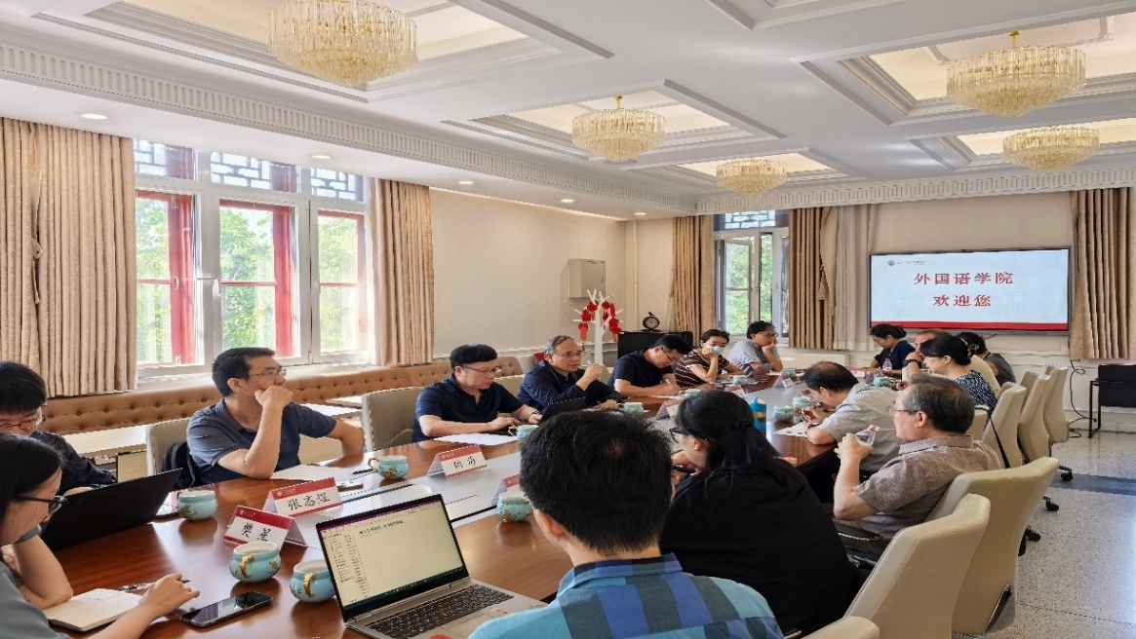
有组织科研和自由探索
举办13场院长茶座，主题多样
有组织科研和自由探索两种模式相辅相成

Slide 20
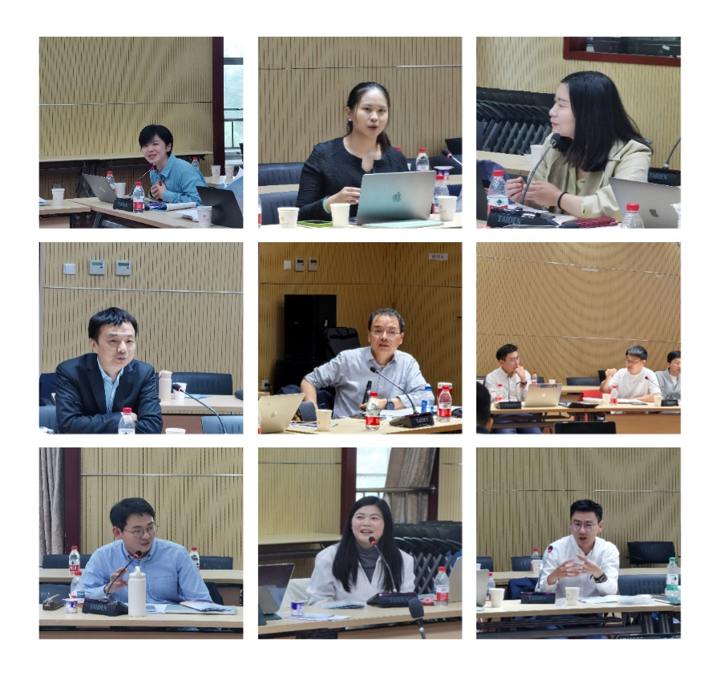
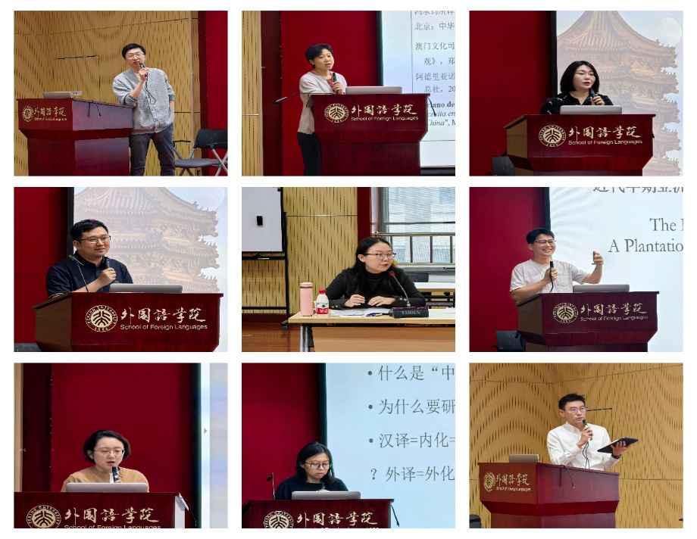

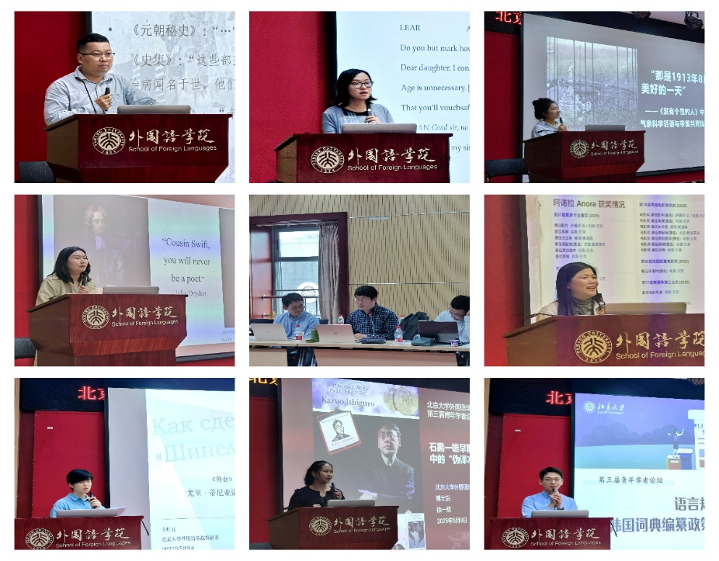
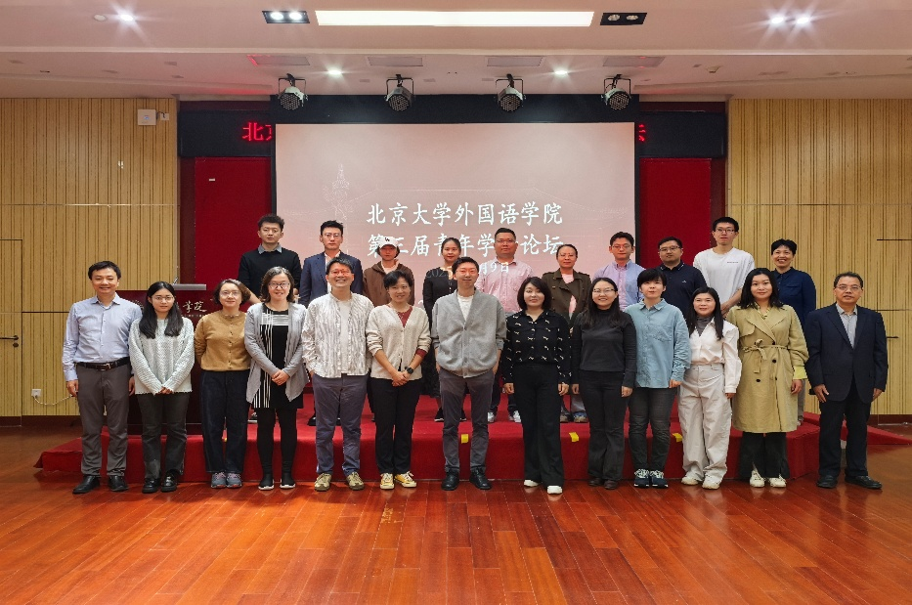
举办第三届外国语学院青年学者论坛
2025年5月9日，举办北京大学外国语学院第三届青年学者论坛，搭建展示青年学者研究成果的平台，促进学术思想的碰撞和融合，增进青年学者之间的友谊和合作。

Slide 21
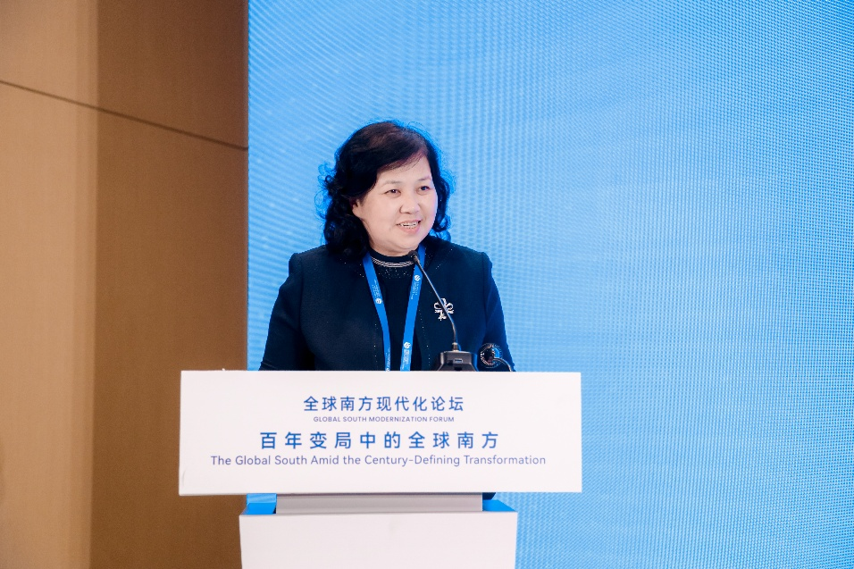
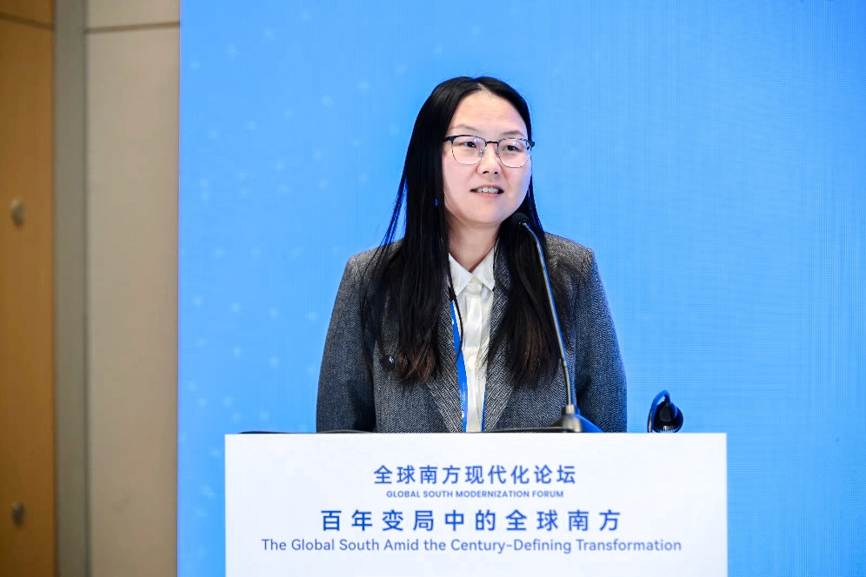
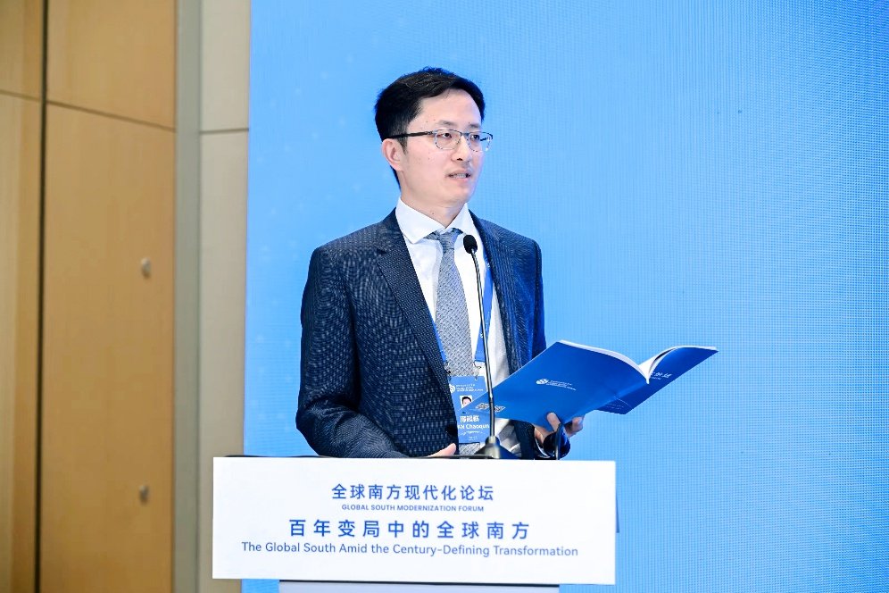
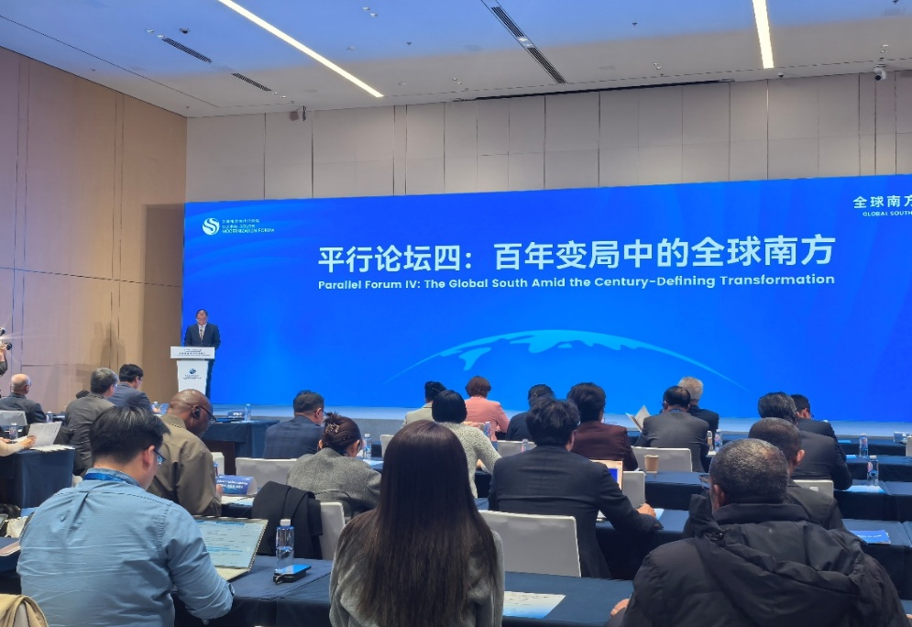
以国别区域研究为纽带，推动学术交流与文化传播，服务国家战略
在平行论坛四“百年变局中的‘全球南方’”中，学院以语言服务为基石、学术支持为引擎、跨文化交流为纽带，构建起全方位、立体化的保障体系，为“全球南方”国家共同探索现代化路径、凝聚发展共识提供了关键支撑。
5/12

Slide 22
谢谢大家
汇报人：吴杰伟
2026年1月9日

